Slide 1

「无隙」&「并置」

Slide 2

「无隙」&「并置」

Slide 3
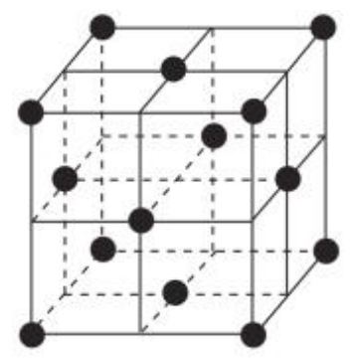
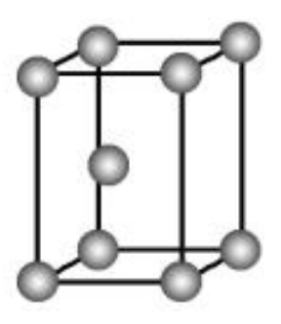
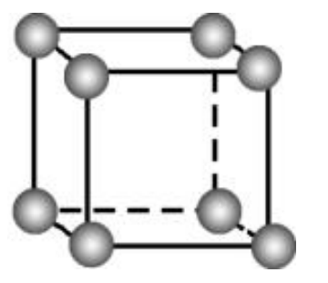
「无隙」&「并置」

Slide 4
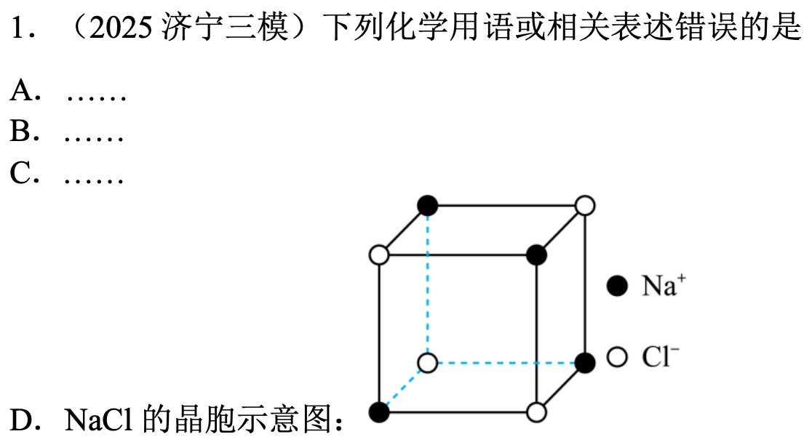
应用一、晶胞选取

Slide 5
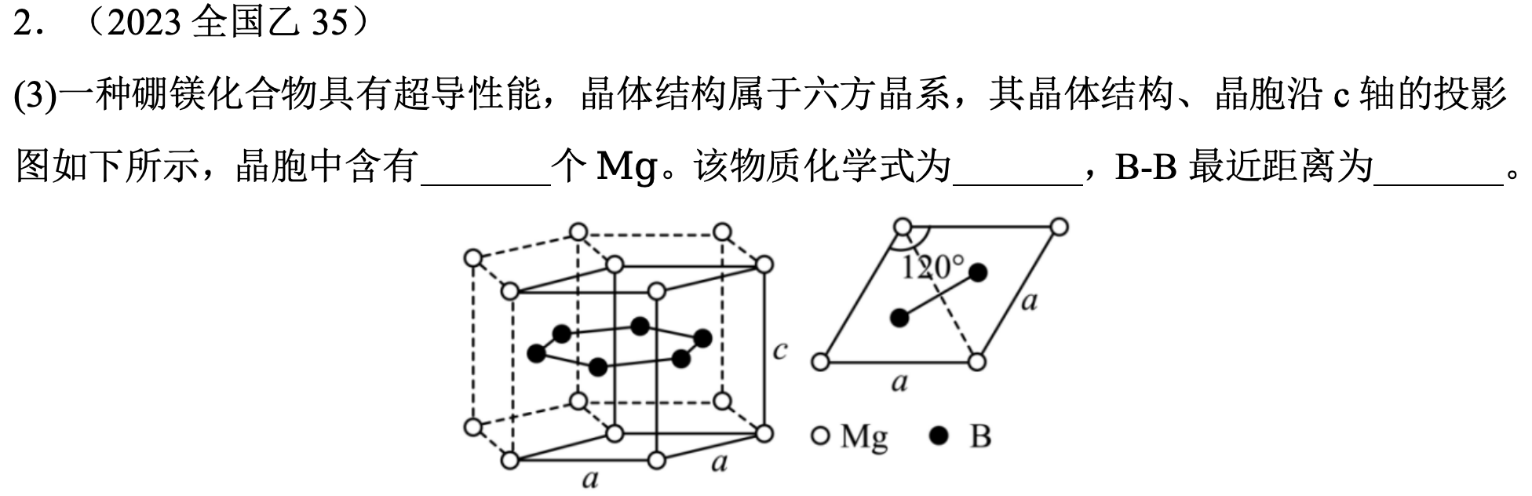
应用一、晶胞选取

Slide 6
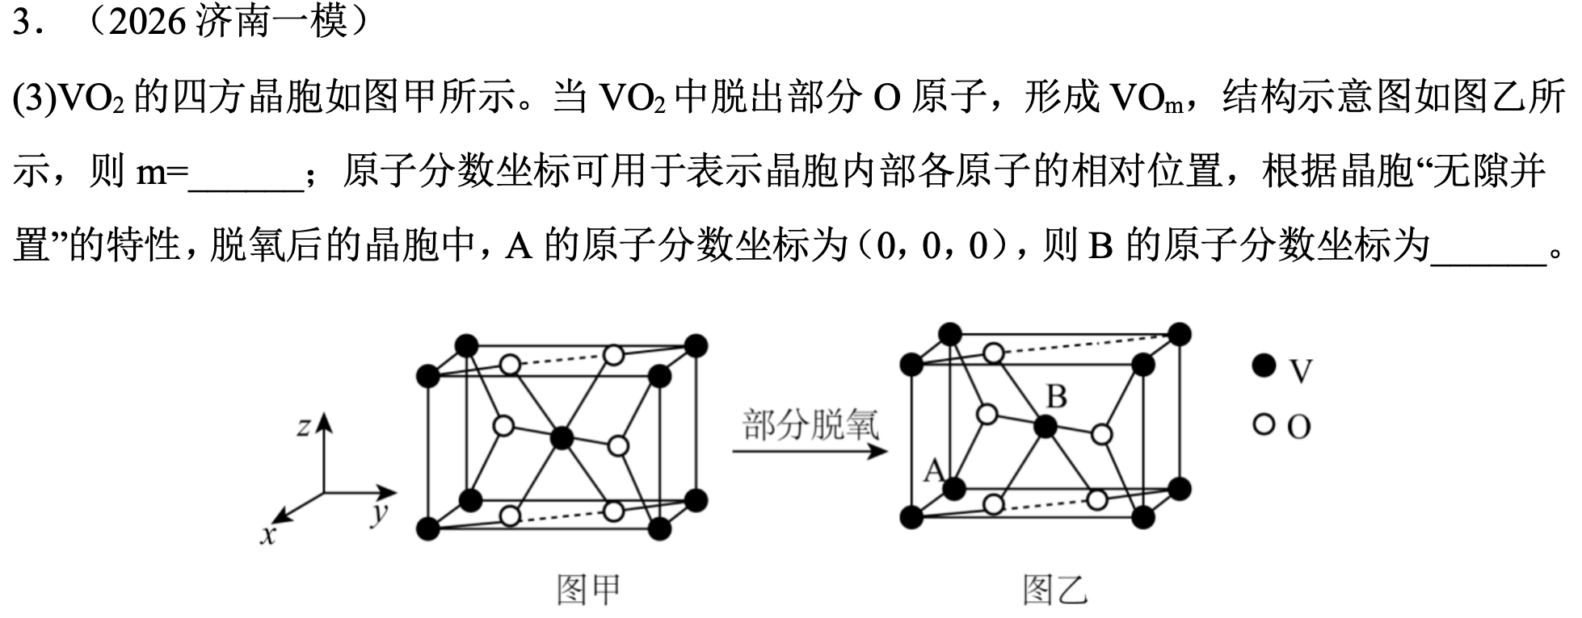
应用一、晶胞选取

Slide 7
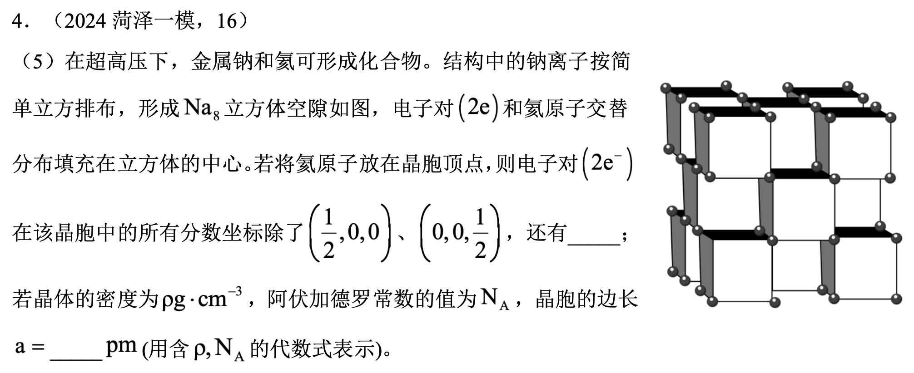
应用一、晶胞选取

Slide 8
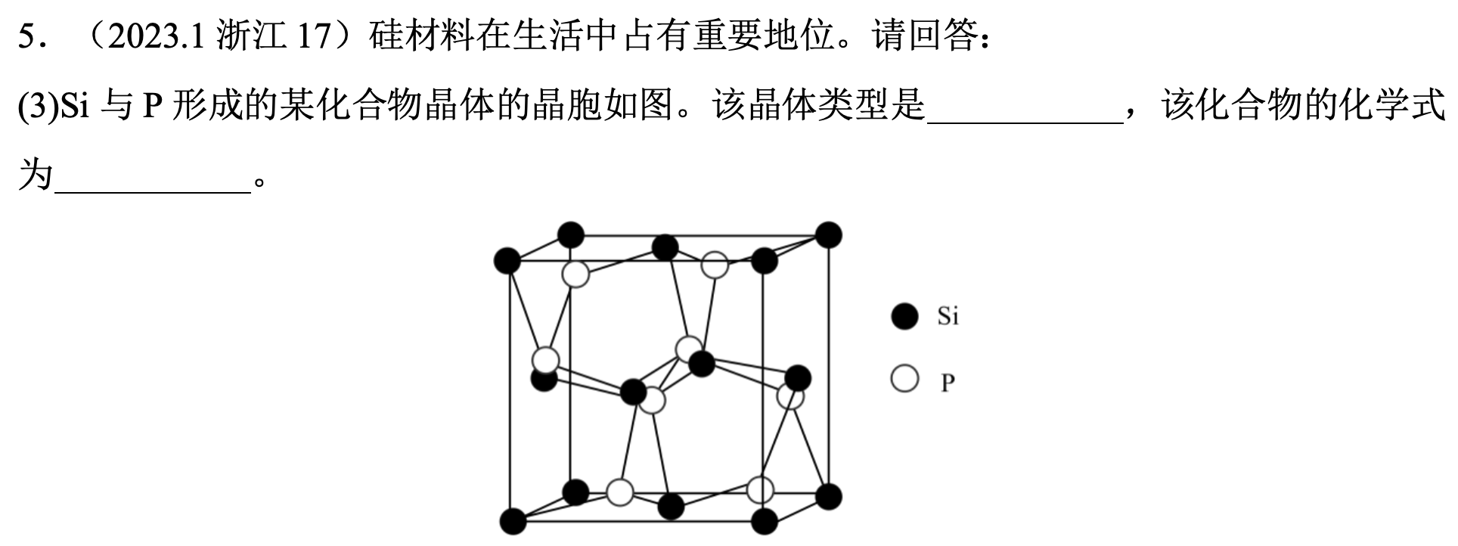
应用二、粒子位置判断

Slide 9
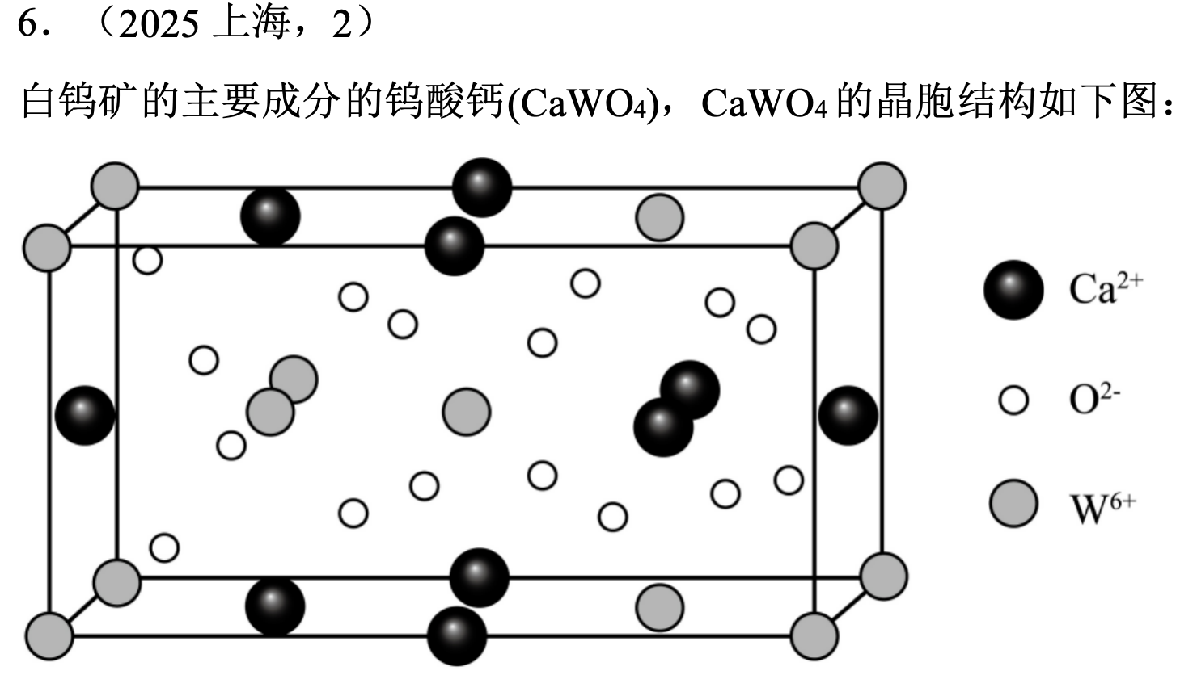
应用二、粒子位置判断

Slide 10
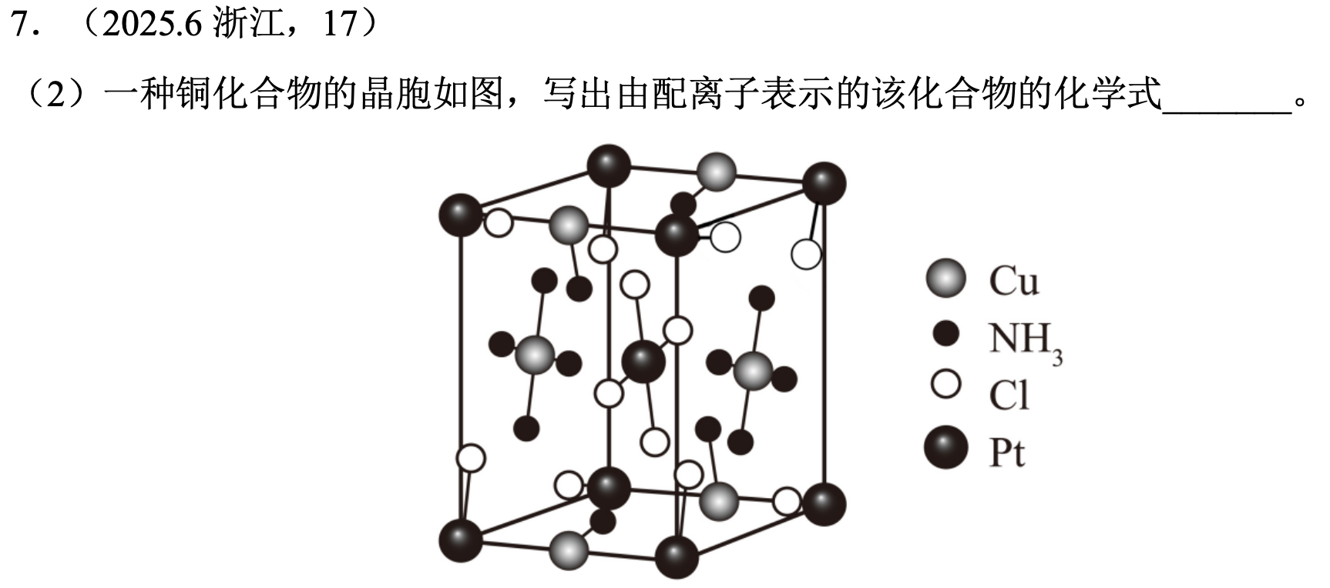
应用二、粒子位置判断

Slide 11
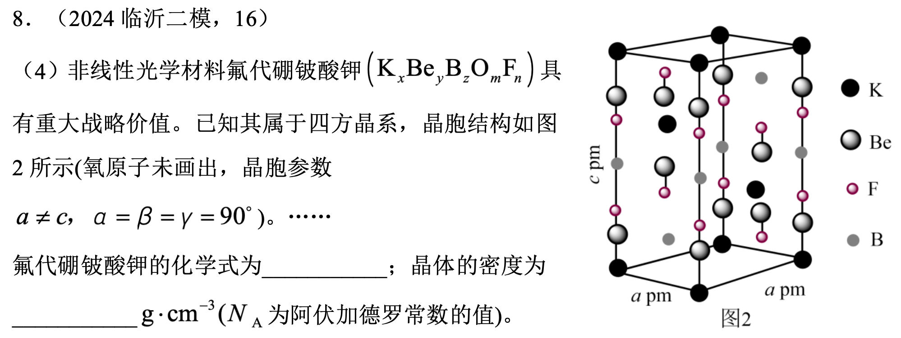
应用二、粒子位置判断

Slide 12
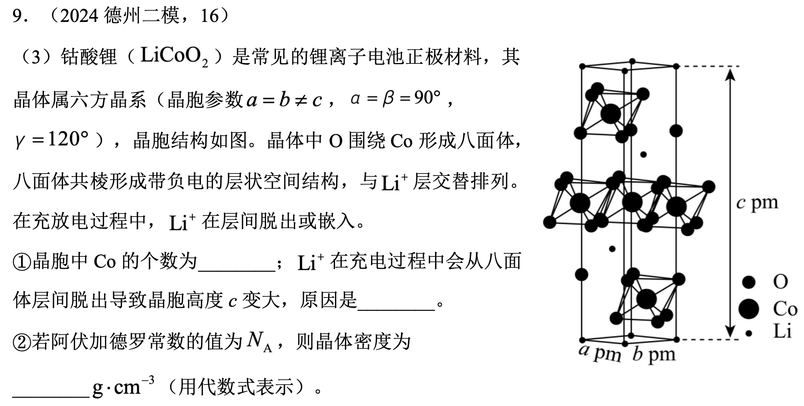
应用2——粒子位置判断

Slide 13
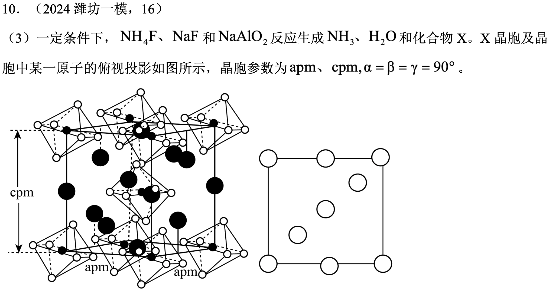
应用二、粒子位置判断

Slide 14
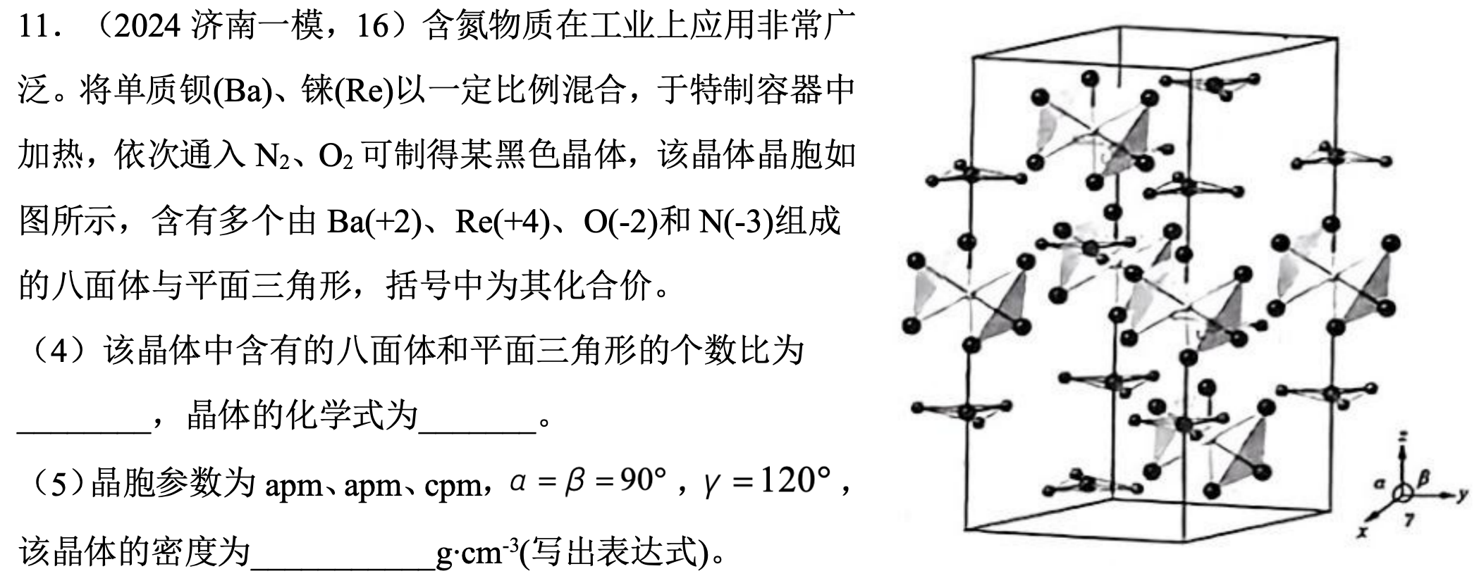
应用二、粒子位置判断

Slide 15
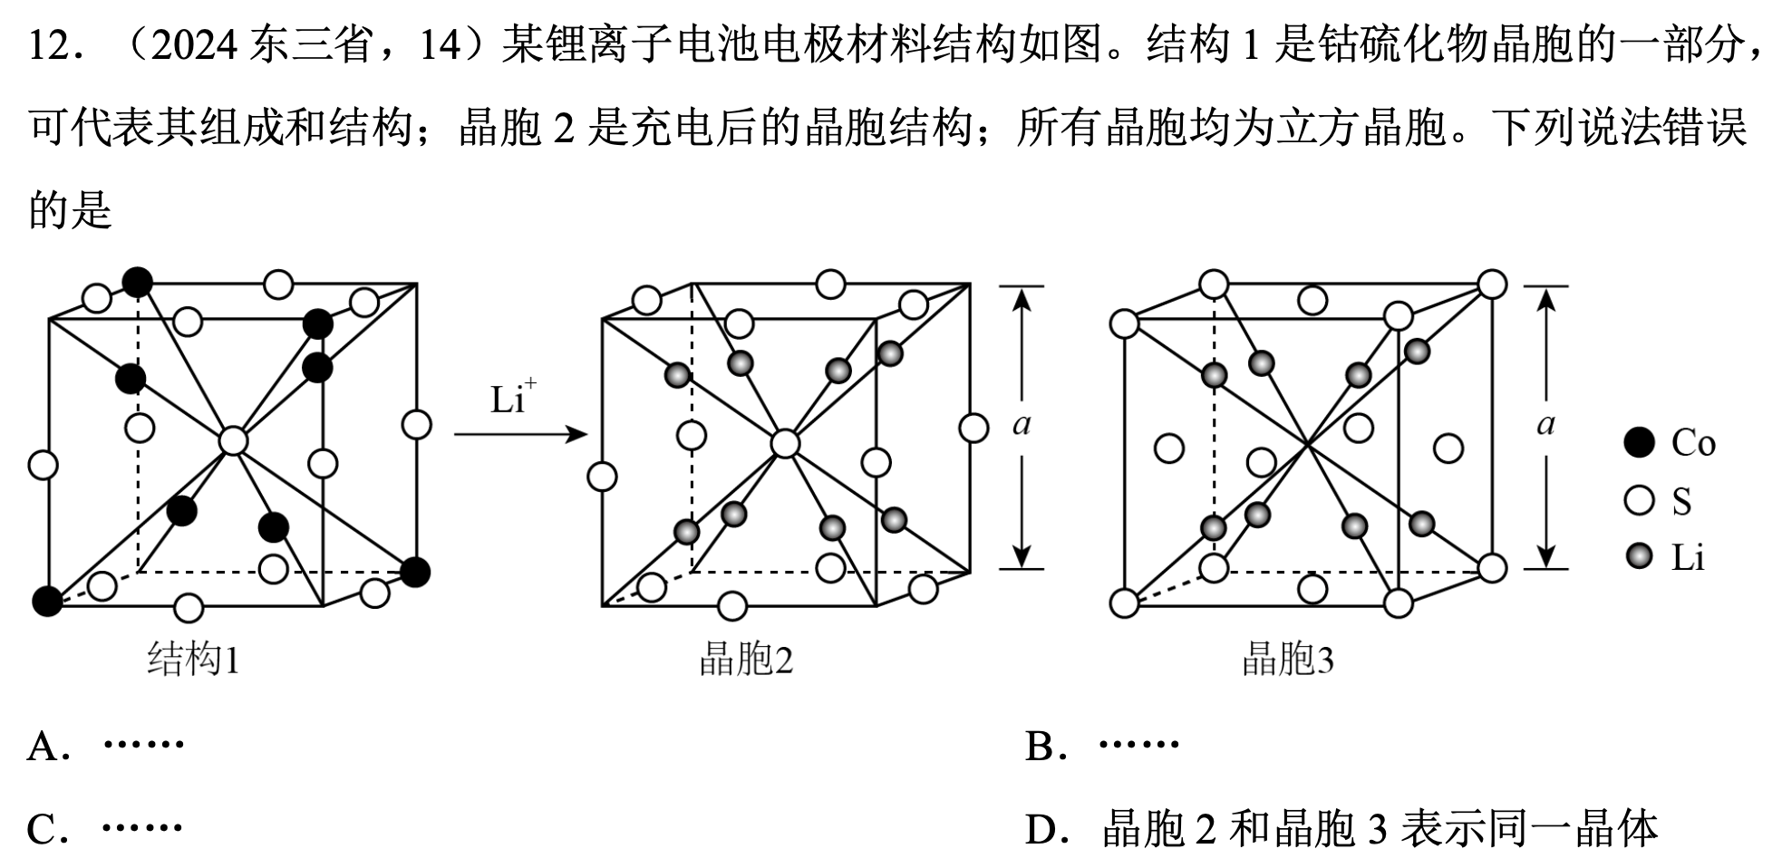
应用三、晶胞平移变换

